Slide 1
Публичный годовой отчет
Автономная некоммерческая организация центр социального обслуживания населения
«Социальные услуги»

Slide 2
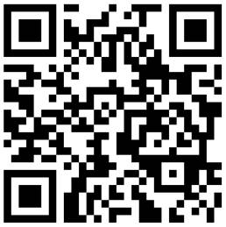
Автономная некоммерческая организация
центр социального обслуживания населения «Социальные услуги»
ИНН 6154155742
КПП 615401001
ОГРН 1196196032306
Юридический адрес: г. Таганрог, пер. Колхозный, д. 2, кв. 38
E-mail: nko1.84@mail.ru
Свидетельство о государственной регистрации некоммерческой организации: 1196196032306 от 06.08.2019 г.
Свидетельство о постановке на учет Российской Федерации в налоговом органе по месту ее нахождения в Инспекции Федеральной налоговой службы по г. Таганрогу Ростовской области от 06.08.2019 г.
Расчетный счет: 40703810852090000018
Наименование банка: Юго-Западный банк ПАО Сбербанк
Корреспондентский счёт: 30101810600000000602
БИК: 046015602
Директор АНО ЦСОН «Социальные услуги» Н. А. Маловик

Slide 3
СОДЕРЖАНИЕ 1. Миссия организации. 2. Учредители организации. 3. Организационная структура. 4. Цель и задачи организации, целевая группа. 5. Показатели деятельности организации. 6. Участие в обучающих программах. 7. Финансовый показатели за 2022 год. 8. Планы.

Slide 4
1. Миссия организации
Автономная некоммерческая организация центр социально обслуживания населения «Социальные услуги» занимается предоставлением социальных услуг гражданам пожилого возраста, инвалидам, в том числе детям-инвалидам, направленных на улучшение условий их жизнедеятельности при сохранении пребывания гражданина в привычной благоприятной среде- месте их проживания, на дому. Сотрудники центра социального обслуживания оказывают помощь людям, частично утратившим способность к самообслуживанию и нуждающимся в посторонней поддержке. Сотрудники всегда готовы оказать своевременную и квалифицированную помощь. Коллектив всегда рад и спешит на помощь оказать содействие в различных видах оказания услуг, таких как социально-бытовые, социально-медицинские, социально-психологические, социально-педагогические, социально-трудовые, социально-правовые, услуги в целях повышения коммуникативного потенциала получателей социальных услуг, имеющих ограничения жизнедеятельности, в том числе детей-инвалидов и других видах услуг, повышающих качество жизнедеятельности благополучателей.

Slide 5
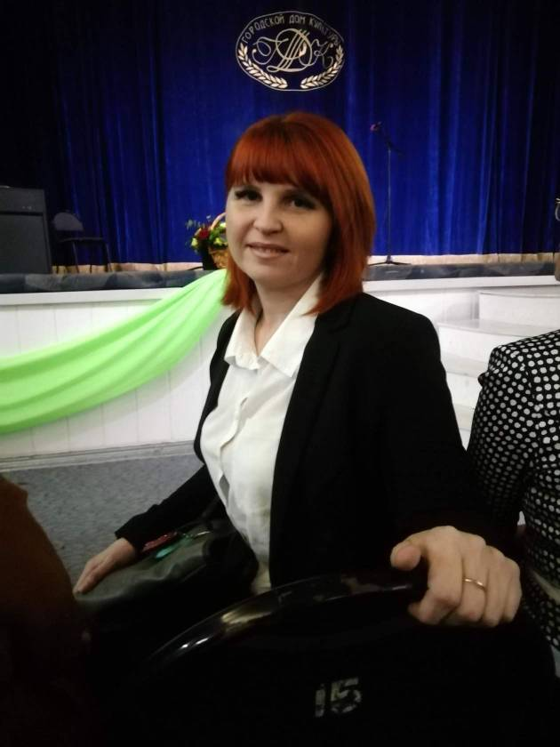
2. Учредители организации
Учредитель и директор АНО ЦСОН «Социальные услуги»
Маловик Надежда Анатольевна
Учредитель и заведующий отделением АНО ЦСОН «Социальные услуги»
Поднебесная Марина Васильевна

Slide 6
3.Организационная структура
Директор
Заведующий отделением
Бухгалтер
Социальный
работник

Slide 7
4. Цель и задачи организации, целевая группа
Основной целью организации является предоставление в соответствии с действующим законодательством Российской Федерации социальных услуг гражданам пожилого возраста, инвалидам (в том числе детям-инвалидам), направленных на улучшение условий их жизнедеятельности при сохранении пребывания гражданина в привычной благоприятной среде – месте их проживания, реализация гарантированного государством права граждан на социальное обслуживание.
Дополнительными целями организации являются: предоставление социальных услуг на дому гражданам, частично утратившим способность к самообслуживанию в связи с преклонным возрастом, болезнью, инвалидностью; несовершеннолетним; лицам, пострадавших в результате чрезвычайных ситуаций, вооруженных межнациональных (межэтнических) конфликтов; осуществление социально-медицинского обслуживания на дому гражданам пожилого возраста и инвалидам; лицам, страдающим психическими расстройствами (в стадии ремиссии), заболеваниями туберкулезом (за исключением активной формы), тяжелыми заболеваниями (в том числе онкологическими) в поздних стадиях.
Видами деятельности организации является:
-оказание социально-бытовых услуг, направленных на поддержание жизнедеятельности получателей социальных услуг в быту, в том числе покупка за счет средств получателя социальных услуг и доставка на дом продуктов питания, промышленных товаров первой необходимости, газет, журналов, отправка почтовой корреспонденции, помощь в приготовлении пищи и другое;
- оказание социально-медицинских услуг, направленных на поддержание и сохранение здоровья получателей социальных услуг путем организации ухода, оказания содействия в проведении оздоровительных мероприятий, систематического наблюдения за получателями социальных услуг для выявления отклонений в состоянии их здоровья;
-оказание социально-психологических услуг, предусматривающих оказание помощи в коррекции психологического состояния получателей социальных услуг для адаптации в социальной среде;
- оказание социально-педагогических услуг, направленных на профилактику отклонений в поведении и развитии личности получателей социальных услуг, формирование у них позитивных интересов;
- оказание социально-трудовых услуг, направленных на оказание помощи получателям социальных, связанной с трудовой адаптацией;
- оказание социально-правовых услуг, направленных на оказание помощи получателям социальных услуг в получении юридических услуг, в защите прав и законных интересов получателей социальных услуг, консультирование по вопросам, относящимся к правам на социальное обслуживание;
- оказание услуг в целях повышения коммуникативного потенциала получателей социальных услуг, имеющих ограничения жизнедеятельности, в том числе детей инвалидов, гражданам, нуждающимся в социальном обслуживании, в соответствии с перечнем социальных услуг по видам социальных услуг в Ростовской области;
- проведение мероприятий, направленных на социальную, медицинскую реабилитацию граждан;
- создание для граждан пожилого возраста и инвалидов, а также детей с физическими недостатками, частично или полностью утративших способность к самообслуживанию и (или) передвижению и вследствие этого нуждающихся в постоянном постороннем уходе и наблюдении, наиболее адекватных их возрасту и состоянию здоровья условий жизнедеятельности организация досуговых мероприятий.

Slide 8
5. Показатели деятельности организации за 2022 год
АНО ЦСОН «Социальные услуги» начала свою деятельность в августе 2019 года с целью предоставления в соответствии с действующим законодательством Российской Федерации социальных услуг гражданам пожилого возраста, инвалидам (в том числе детям-инвалидам), направленных на улучшение условий их жизнедеятельности при сохранении пребывания гражданина в привычной благоприятной среде – месте их проживания. Организацией заключено соглашение между Министерством труда и социального развития Ростовской области о предоставлении из областного бюджета субсидии некоммерческой организации, не являющийся государственным (муниципальным) учреждением. На протяжении 2022 года сотрудники АНО ЦСОН "Социальные услуги» оказали социальные услуги 321 гражданину, с учетом сменяемости получателей социальных услуг, из которых 3 получателя являются несовершеннолетними узниками концлагерей и 4 ветерана Великой Отечественной Войны. За отчетный период получателям социальных услуг организацией оказано 113 039 услуг, из которых 70 393- социально-бытовые, 22 510- социально-медицинские, 15 652- социально-психологические, 19- социально-педагогические, 46- социально-трудовые, 375- социально-правовые, 4 044- услуги, в целях повышения коммуникативного потенциала получателей социальных услуг.

Slide 9
6. Участие в обучающих программах
В АНО ЦСОН «Социальные услуги» осуществляют свою трудовую деятельность 24 социальных работника. В целях повышения квалификации и качества обслуживания сотрудников организации, 12 социальных работника успешно прошли обучение по дополнительной профессиональной образовательной программой «Социальная работа с пожилыми людьми», о чем по окончанию обучения получили удостоверения о повышении квалификации.

Slide 10
7.Финансовые показатели за 2022 год
Источники финансирования всего - 9 374 143 рубля
Целевые поступления из бюджета Ростовской области ------------------------------------------------- 7 289 464 рублей
Доходы от оказания социальных услуг ----------------------------------------------------------------------- 2 084 678 рублей
Расходы всего 9 725 609 рублей
Фонд оплаты труда рублей ---------------------------------------------------------------------------------------- 7 342 653 рублей
Налоги с ФОТ ----------------------------------------------------------------------------------------------------------- 2 214 404 рублей
Обучение социальных работников --------------------------------------------------------------------------------- 12 000 рублей
Административно-хозяйственные расходы ---------------------------------------------------------------------- 77 536 рублей
Информационные расходы ------------------------------------------------------------------------------------------- 79 016 рублей
Остаток 2022 год ----------------------------------------------------------------------------------------------------- 202 001 рублей

Slide 11
8. Планы
Автономная некоммерческая организация центр социального обслуживания населения «Социальные услуги» в своей деятельности в дальнейшем планирует совершенствовать качество оказываемых услуг своим получателям, а также внедрять в перечень оказываемых услуг новые позиции с целью предоставления ранее не оказываемых услуг, но востребованных гражданами в своей привычной жизни.

